Slide 1


Медтера телемедицина
Решение для удаленных консультаций и мониторинга здоровья

Slide 2









Основные потребители медицинских услуг
Поколение | Традиционалисты (до 1945) | Беби-бумеры (1946-1964) | Поколение X (1965-1979) | Поколение Y (1980-1995) | Поколение Z (1996-наст.вр.)
Зависимость от технологий | Освобожденные от технологий | Первые средства связи | Цифровые иммигранты | Сетевое поколение | Цифровое поколение, «Техноголики» - полностью зависимые
Определяющая технология | Автомобиль | Телевизор | Компьютер | Планшет, смартфон | Google glass, беспилотные средства, 3D печать
Средства коммуникации | Бумажное письмо | Телефон | E-mail и текстовые сообщения | Чаты и соц. медиа | Наручные (или интегрированные в одежду) девайсы
Совокупный среднегодовой темп роста интернета вещей (IoT) в период с 2015 по 2021 год составляет 23%.
Телемедицинские услуги в настоящий момент рассматриваются как конкурентное преимущество, но уже скоро станут стандартом медицинской клиники – неотъемлемой частью развития бизнеса, формируя эффективный процесс работы с клиентом.

Slide 3


Опыт внедрения телемедицинских проектов
Повторные обращения пациентов в клинику
Внедрение телемедицины в виде консультаций «Врач-пациент» - не цель.
Телемедицина - не лидогенератор, а самостоятельный инструмент и источник дохода.
В течение первого года работы клиники
Обращаются повторно, ели работа в клинике поставлена правильно
35-40%
55 -60%
Статистика по количеству повторных консультаций
50%
Цель - формирование канала взаимодействия с пациентом.
35-40%
> 2 раз в год обращается более 50% пациентов
20-25%
10-15%

Slide 4
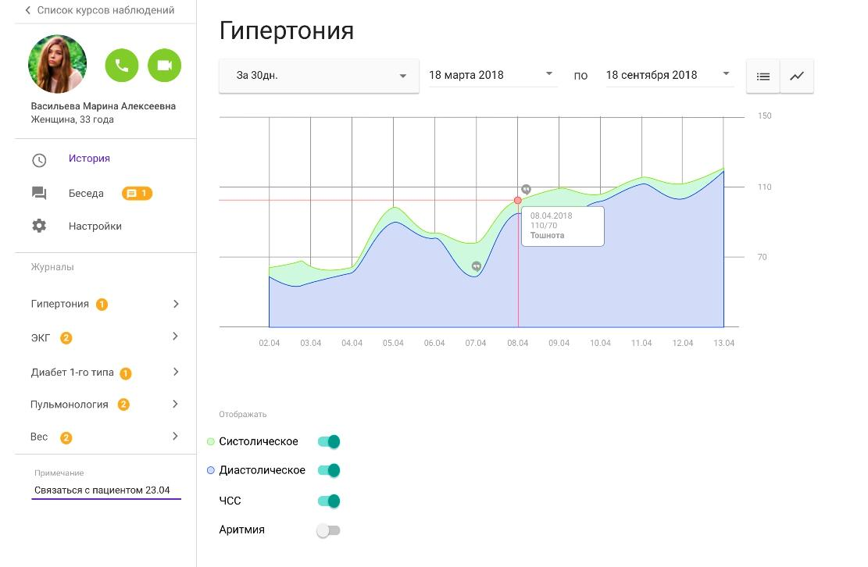
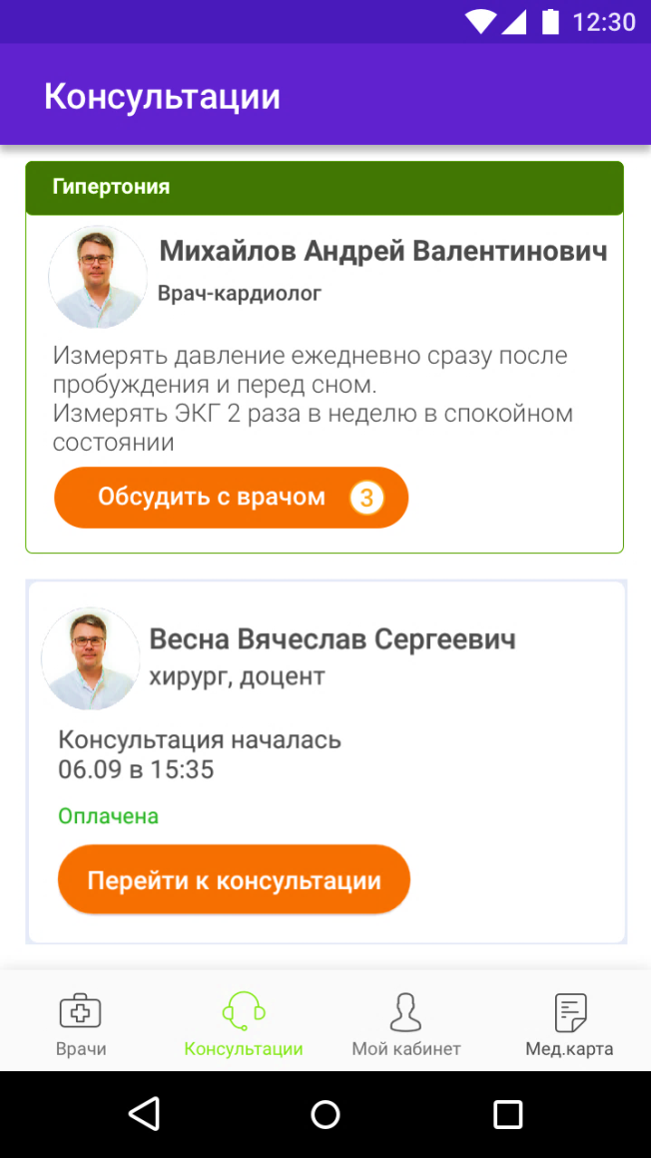
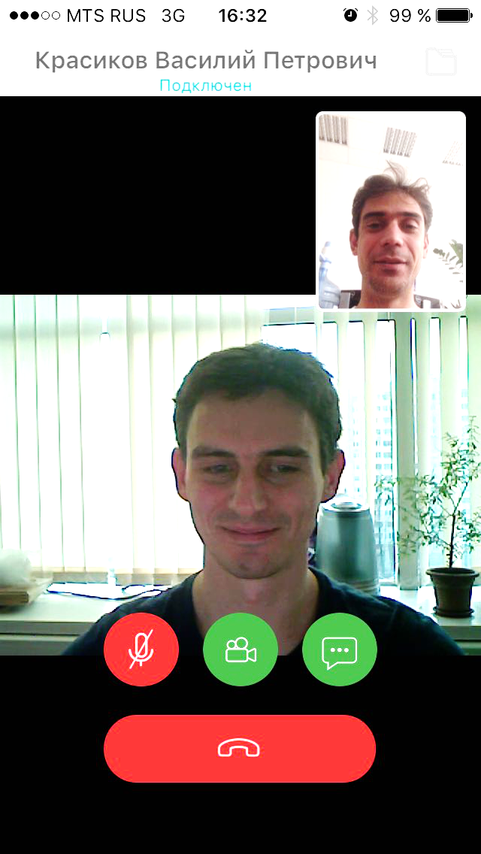



Какие консультации можно проводить онлайн?
Законодательно разрешено проведение телемедицинских консультаций:
после очного приема (диагноз установлен)
первичная консультация (профилактика, сбор, анализ жалоб пациента, принятие решения о необходимости очного приема врача)
Результатом консультации является медицинское заключение.
По данным исследования 81% респондентов хотели бы использовать сайт или мобильные приложения для контроля показателей о состоянии своего здоровья с сохранением конфиденциальности.
Консультации в онлайн-режиме
В режиме отложенных консультаций
Дистанционное наблюдение с использованием датчиков или ручного ввода

Slide 5










Телемедицинские услуги и консультации
Плановые клинические случаи, экстренные ситуации
Консультации по подготовке к диагностике, по состоянию и профилактике здоровья
Расшифровка анализов и исследований
Корректировка назначенного лечение
Реабилитационный период
Орфанные и сложно протекающие заболевания
Онлайн-консультации 24/7
Личный врач
Check-up
Запись к врачу и вызов на дом
Мониторинг здоровья
Психологическая помощь и навигация
Ведение беременности и уход за ребенком
Эл. рецепты, доставка препаратов
До 40% очных визитов могут быть заменены ТМ-консультациями

Slide 6

Практические АСПЕКТЫ ВНЕДРЕНИЯ
При принятии решения о внедрении телемедицины в клинике необходимо учесть:
Обеспечение удобства врачей – обеспечение единого бизнес-процесса расписание-услуга-оформление документации в МИС или в медкарте
Мотивация врача – сбалансированность между онлайн и офлайн приемами
Обеспечение информационной поддержки врача, создание базы знаний и внутренних регламентов
Безопасности информации

Slide 7
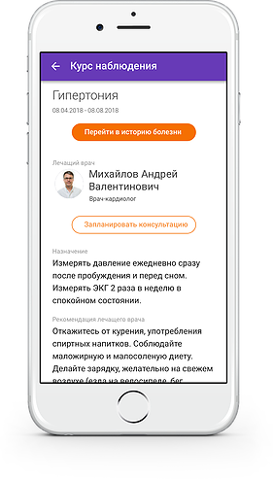
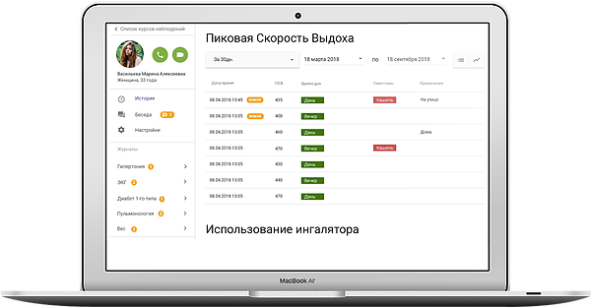

Телемедицина для клиник
Не требует инвестиций в разработку
Быстро устанавливается
​Работает как ежемесячная подписка или как собственная ИТ-платформа
Не требует дополнительных знаний при использовании персоналом клиники
Персональные данные защищены согласно 152-ФЗ и располагаются в защищенном контуре клиники
«МЕДТЕРА Телемедицина» - программная платформа для проведения онлайн-консультаций между врачом и пациентом
Привлечение первичных пациентов
Увеличение продаж
Повышение лояльности клиентов
Мобильные приложения с брендом клиники и web-версия для сайта

Slide 8
Незаменимый инструмент современной клиники
Онлайн-консультации –качественная видеосвязь, аудио-звонки, чаты
​Непрерывное наблюдение за здоровьем пациента
Уведомления и рассылки пациенту
Просмотр карты здоровья пациента (включая анализы и показания с персональных датчиков)
Контроль качества услуг и управленческие отчеты
Интеграция с МИС
Контроль очных и онлайн-приемов
Клиника сама управляет расписанием, услугами и ценами
Формирование пациентоориентированного подхода и увеличение продаж

Slide 9
Удобный сервис для пациента
Быстрая онлайн-связь с врачом 365 дней в году
Запись на прием в клинику
Хранение и обмен медицинскими документами с врачом
Дистанционный биомониторинг с использованием датчиков и персональных дневников здоровья
Напоминания о назначениях и процедурах, рекомендованных врачом
Интуитивно понятный интерфейс не вызывает проблем с работой
Интегрированная электронная медкарта
Онлайн запись на приём
Передача данных на сервер в режиме реального времени
Ручное и автоматическое внесение сведений о здоровье

Slide 10

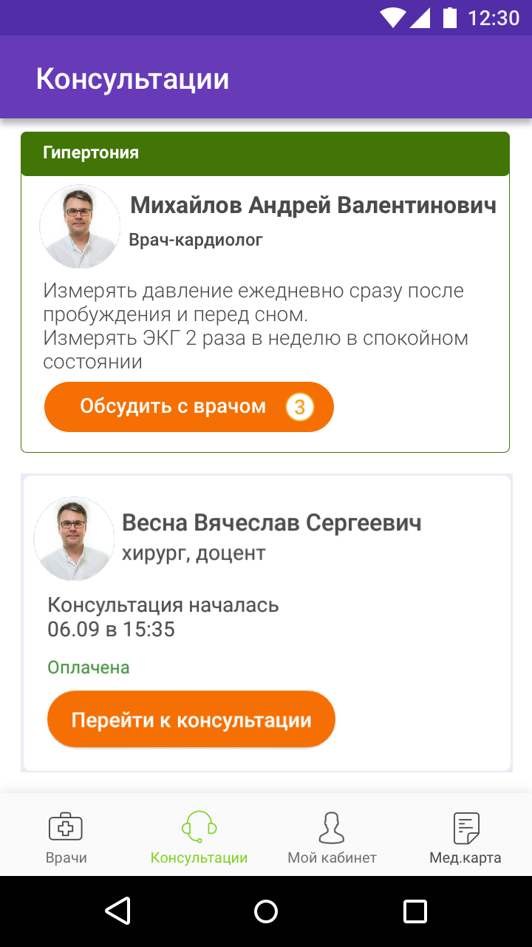




Возможности «МЕДТЕРА Телемедицина»
Проведение онлайн- консультаций с пациентами, другие цифровые сервисы
Сбор анамнеза, в т.ч. при помощи Symptom Checker
Биомониторинг пациентов с использованием персональных датчиков или ведение дневников здоровья
Централизованный сбор и обмен медицинской информацией в структурированном виде HL7
Анализ динамики состояния здоровья пациента и корректировка курса лечения
Проведение консилиумов, получение второго мнения, консультаций узкопрофильных медицинских специалистов
Решение позволяет расширять базовую функциональность в соответствии с бизнес-процессами клиники

Slide 11
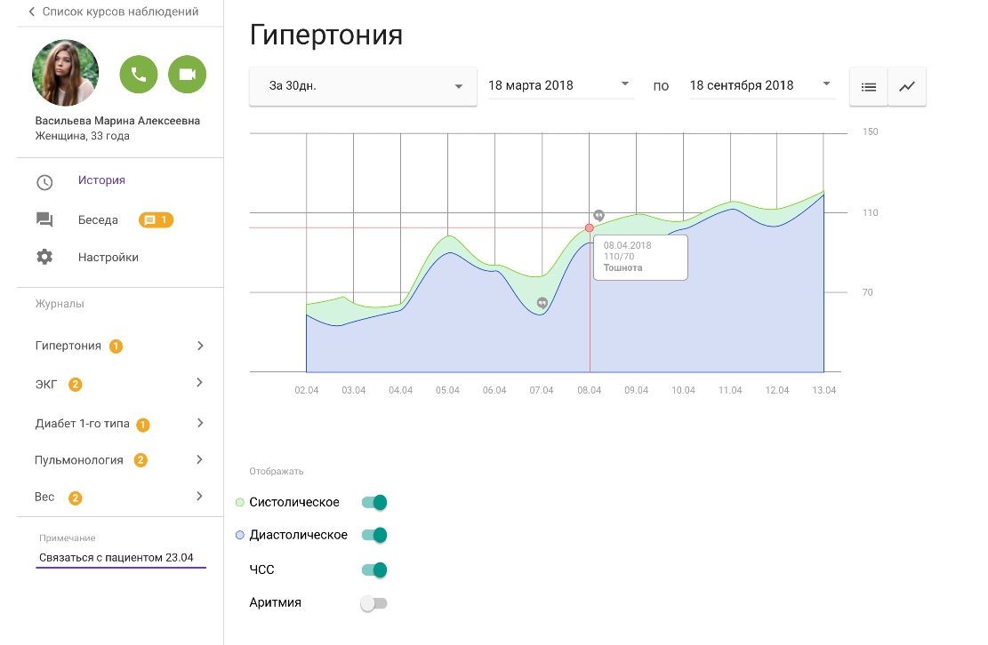
Онлайн-наблюдение за пациентом
ДО
С «МЕДТЕРА ТЕЛЕМЕДИЦИНА»
Бумажный документооборот
Отсутствуют актуальные показатели здоровья пациента
При отмене очной консультации – потеря времени врача
Дополнительные затраты на дорогу, ожидание и заполнение документов
Наблюдение за здоровьем пациента в реальном времени
Оповещения о проблемах со здоровьем
Распределение рабочего времени врача при неявке пациентов
Длительность ТМ-консультации: 7-12 мин.
Среднее время визита к врачу – 121 мин., из которого личное общение – 20-30 мин.
Notes:
* По данным Гарвардской медицинской школы

Slide 12
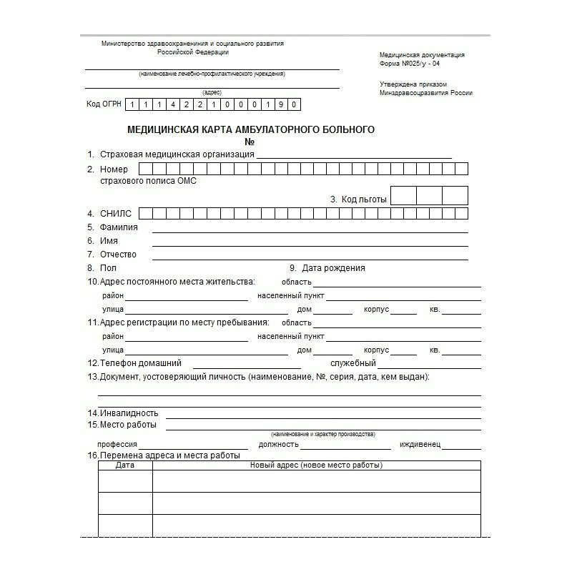
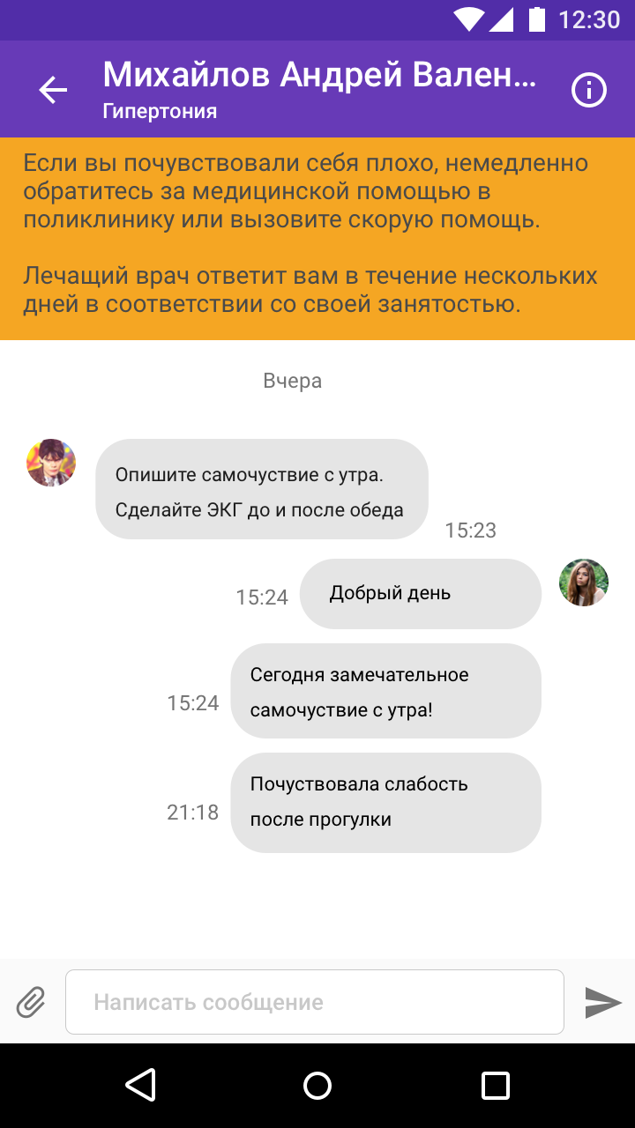
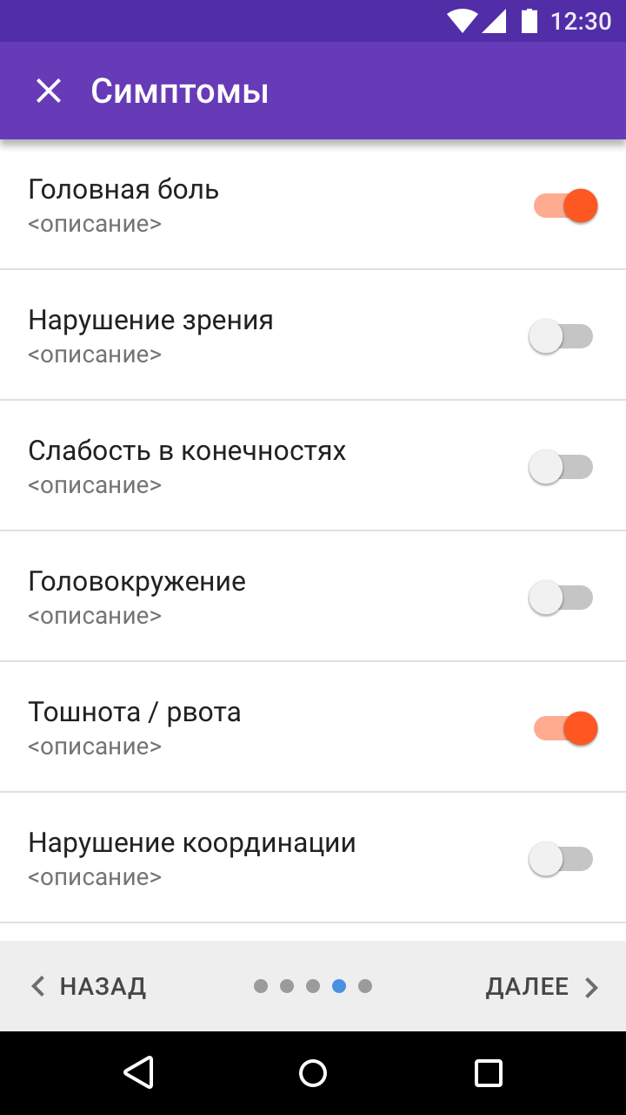
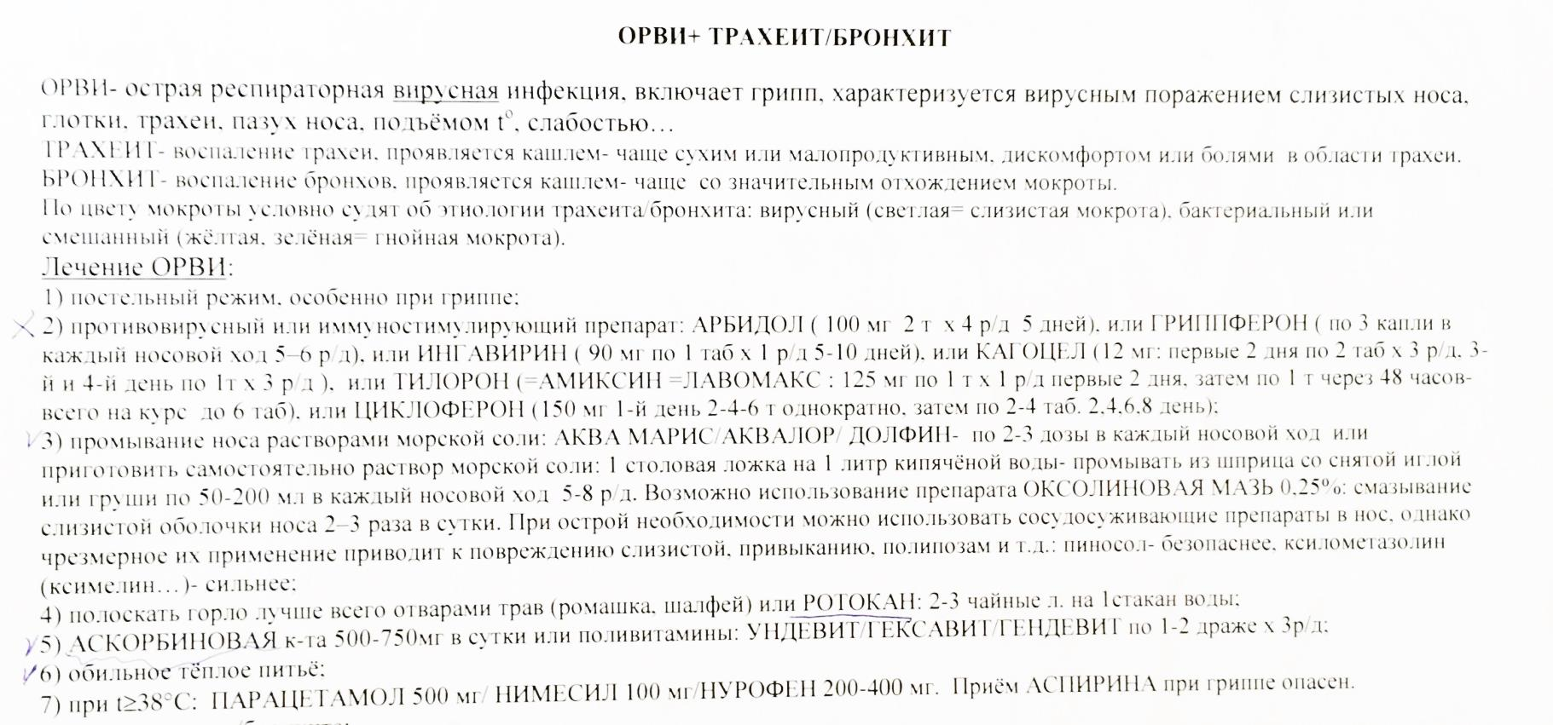
«Единое окно» для пациента
ДО
С «МЕДТЕРА ТЕЛЕМЕДИЦИНА»
Вся информация «под рукой»
Доступ к квалифицированное медицинской помощи из любой точки мира
Онлайн-диагностика и наблюдение за здоровьем
Бумажные памятки и рекомендации
Только очные консультации
Нет удобной связи с лечащим врачом

Slide 13

Структура телемедицинского решения
АРМ врача дистанционной медицины
Автоматизированные рабочие места, интегрированные с МИС медицинских организаций
Мобильный личный кабинет пациента
(WEB-клиент, iOs и Android мобильные приложения)
Дистанционный биомониторинг
Консоль администратора
Платформа «МЕДТЕРА» успешно применяется в организациях здравоохранения в масштабах крупнейших регионов РФ, в т.ч. в Москве, и полностью наследует ее технологические преимущества.

Slide 14
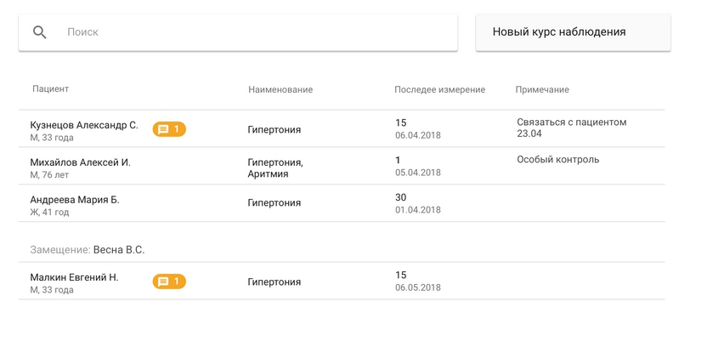
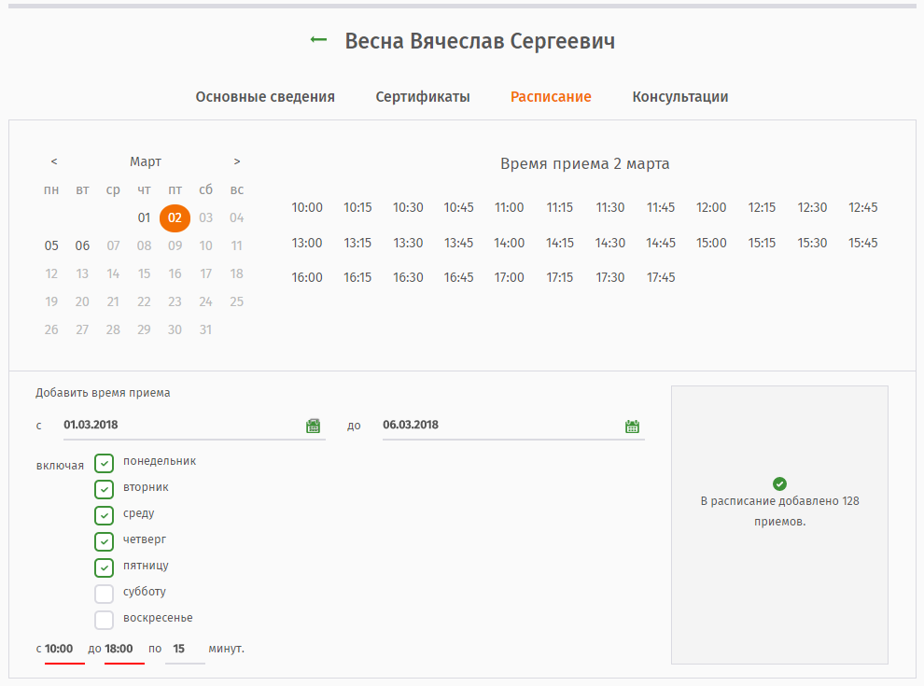
АРМ врача для дистанционной медицины
АРМ врача включает в себя следующие возможности:
Авторизация медработника
Расписание и записи на прием
Просмотр медкарты пациента, включая анализы и показания с персональных датчиков и дневников здоровья
Телеконсультации
Список курсов наблюдений
Выписка рекомендаций и рецептов
Подпись документов ЭЦП
Уведомления

Slide 15
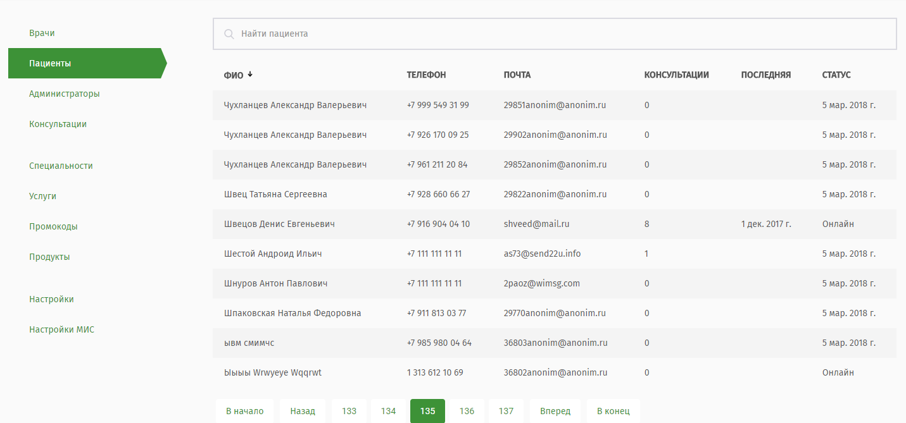
Консоль администратора
Управление расписанием, пользователями и услугами
Построение партнерских программ и продаж
Гибкий инструмент для персонализированного подхода
Маркетинговые инструменты
Формирование отчетности
Контроль качества услуг

Slide 16
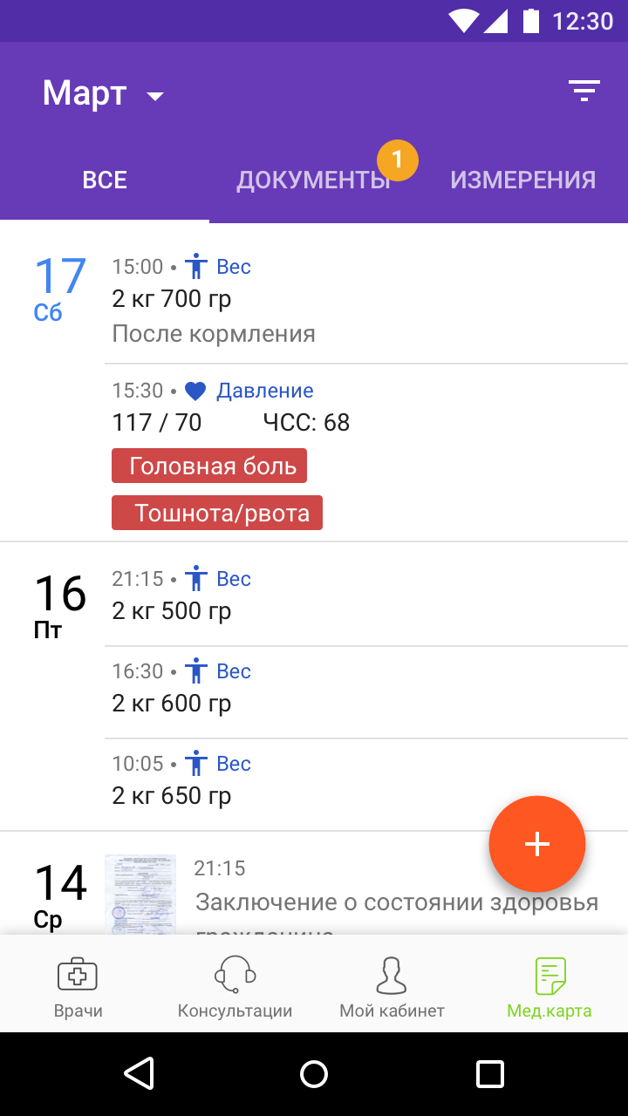

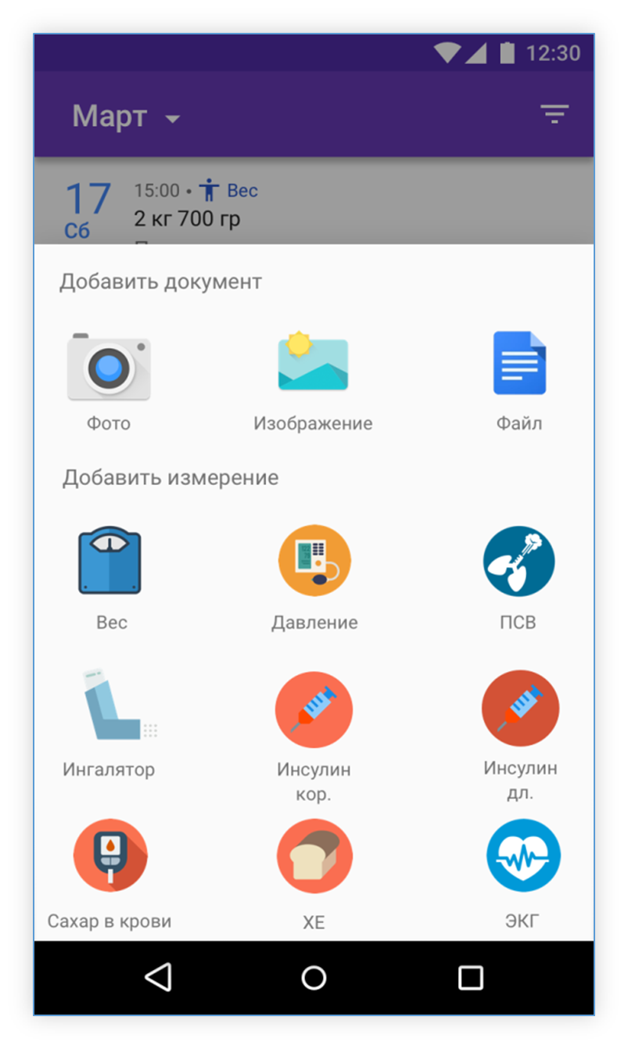
Инструменты для пациента
Интегрированная электронная медицинская карта (ИЭМК HL7)
Электронные дневники наблюдений за здоровьем пациента
Хранение медицинских записей о пациенте (диагнозах, исследованиях и процедурах, назначенном лечении и программах)
Доступ к медицинской информации с разных рабочих мест
Консолидация всей медицинской информации и обмен с ИЭМК единых государственных систем
Борьба с фальсификациями и исключение дублирующих приёмов и исследований
Пациент самостоятельно проверяет и вносит в приложение необходимую информацию о самочувствии (симптомы), а также показатели здоровья:
Вес, рост, температура
Артериальное давление
ЧСС (пульс) + Аритмия
Сахар в крови + Инсулин + Хлебные единицы
Насыщение крови кислородом
Показатели дыхания
и другие
Врач контролирует показатели, смотрит динамику за период и дает свои рекомендации.

Slide 17
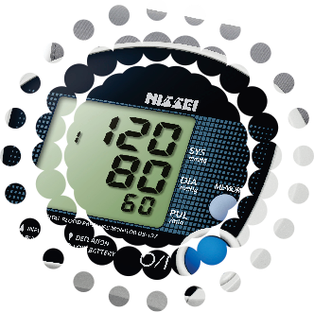


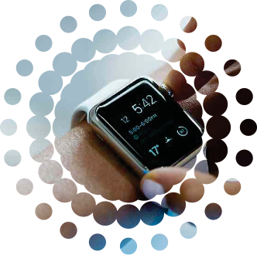

Дистанционный биомониторинг здоровья
В режиме реального времени
Измерение показателей с использованием персональных датчиков или анкетирования
Анализ данных на сервере
Выявление проблем со здоровьем или предрасположенность к серьезным заболеваниям
Оповещение врача и пациента
Запись измерений в ИЭМК

Slide 18
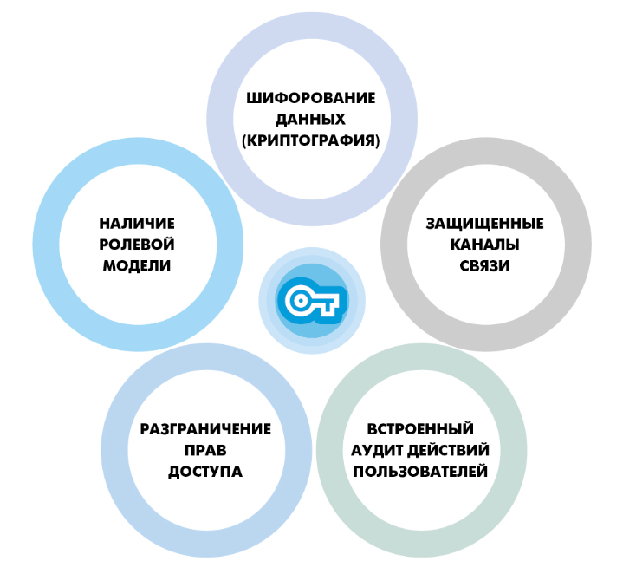

Обеспечиваем безопасность данных
Платформа «МЕДТЕРА» обеспечивает комплексную защиту и целостность медицинских данных, а также безопасность в соответствие с требованиями ГОСТ.
White-label.
Все данные по клиентам хранятся на серверах Заказчика и не доступны третьим лицам.
Решение устанавливается в защищенном ЦОД и обеспечивает безопасность учетных записей пользователей.
Разработки компании соответствуют Федеральным законам:
«О телемедицине» № 242-ФЗ
«Об основах охраны здоровья граждан в РФ» № 323-ФЗ
«О персональных данных» № 152-ФЗ
Возможна интеграция с ЕСИА
Постановление № 555 «О единой государственной информационной системе в сфере здравоохранения».

Slide 19



Что нужно со стороны заказчика
Готовность к запуску проекта
Готовность к взаимодействию с Исполнителем, участие в подготовке технического задания, предоставление запрашиваемых материалов для проекта.
Рабочее место врача
Необходимо обеспечить рабочее место консультанта с доступом к интернету, наличие гарнитуры для аудио и видео (или ноутбук) для проведения телеконсультаций.
Сервера для разворачивания системы
Предполагается размещение системе в контуре заказчика. Потребуется 1 медиа-сервер и 1 сервер приложений. Возможно подключение к облачному сервису.

Slide 20
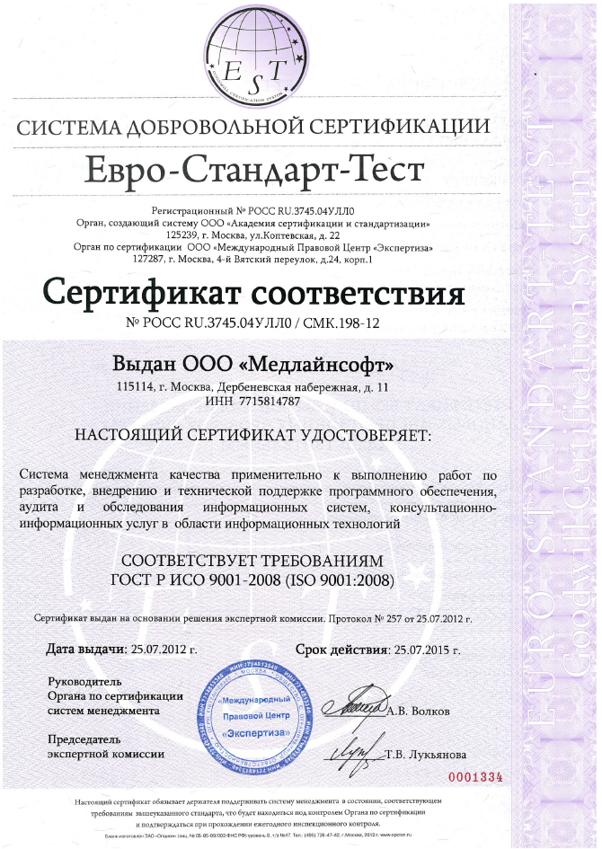





Профиль компании
«Медлайнсофт» – российский разработчик высоконагруженного специализированного программного обеспечения для здравоохранения с 2010 года.
Проектные команды базируются в 4 регионах России
Резидент инновационного проекта «Сколково, активный участник делового и научного сообщества.
Партнерство с Билайн
Разработки компании соответствуют федеральным законам:
«О телемедицине» № 242-ФЗ
«Об основах охраны здоровья граждан в РФ» № 323-ФЗ
«О персональных данных» № 152-ФЗ

Slide 21



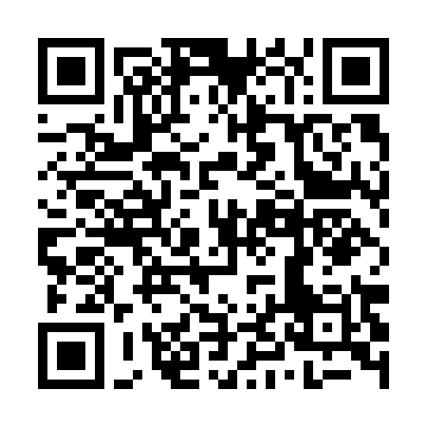
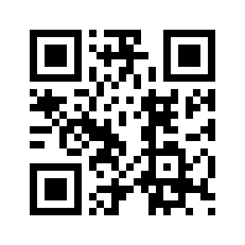
info@medlinesoft.ru
+7 (495) 698-61-20
pdf-версия
web-сайт

